Slide 1
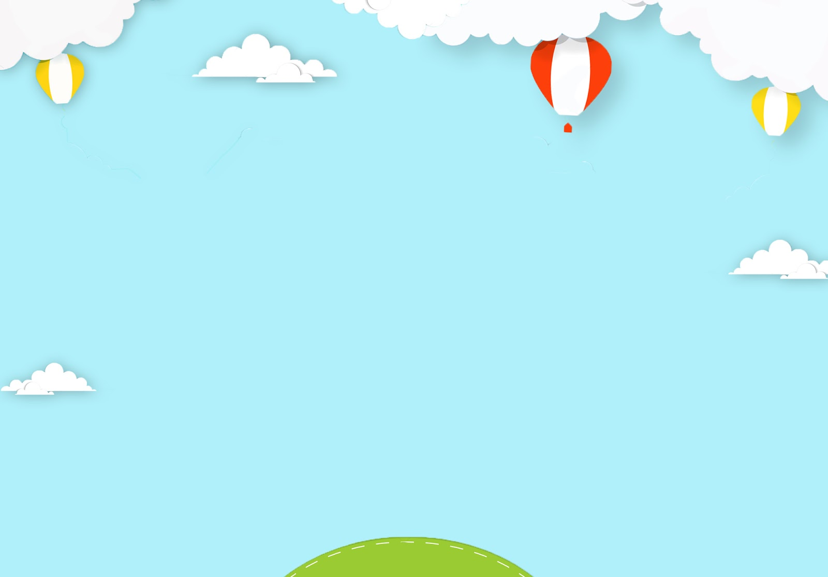

PHÒNG GIÁO DỤC VÀ ĐÀO TẠO QUẬN LONG BIÊN
TRƯỜNG MẦM NON SƠN CA
HOẠT ĐỘNG KHÁM PHÁ
ĐÔI CHÂN CỦA BÉ
Giáo viên: Khổng Thị Dương
Lứa tuổi: Mẫu giáo bé
Năm học: 2022 – 2023

Slide 2


Bài hát: Đường và chân

Slide 3

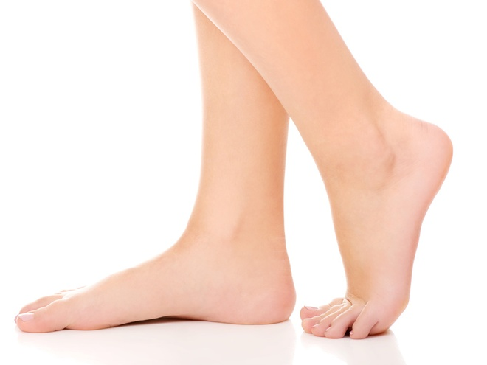
* Quan sát: Đôi bàn chân

Slide 4
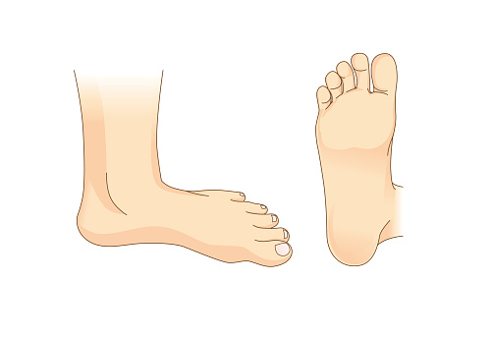
Mu bàn chân
Lòng bàn chân
Gót bàn chân
Các ngón chân

Slide 5
5. Ngón út
4. Ngón áp út
3. Ngón giữa
2. Ngón trỏ
1. Ngón chân cái

Slide 6
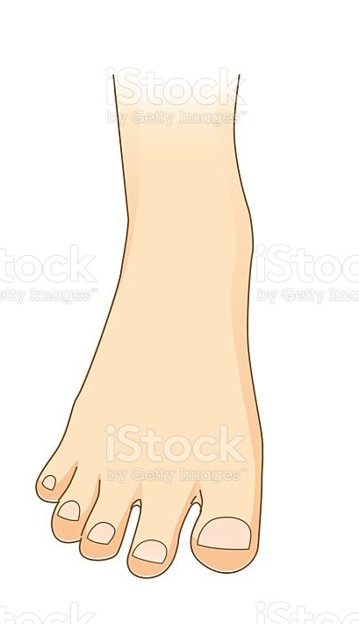
Móng chân

Slide 7
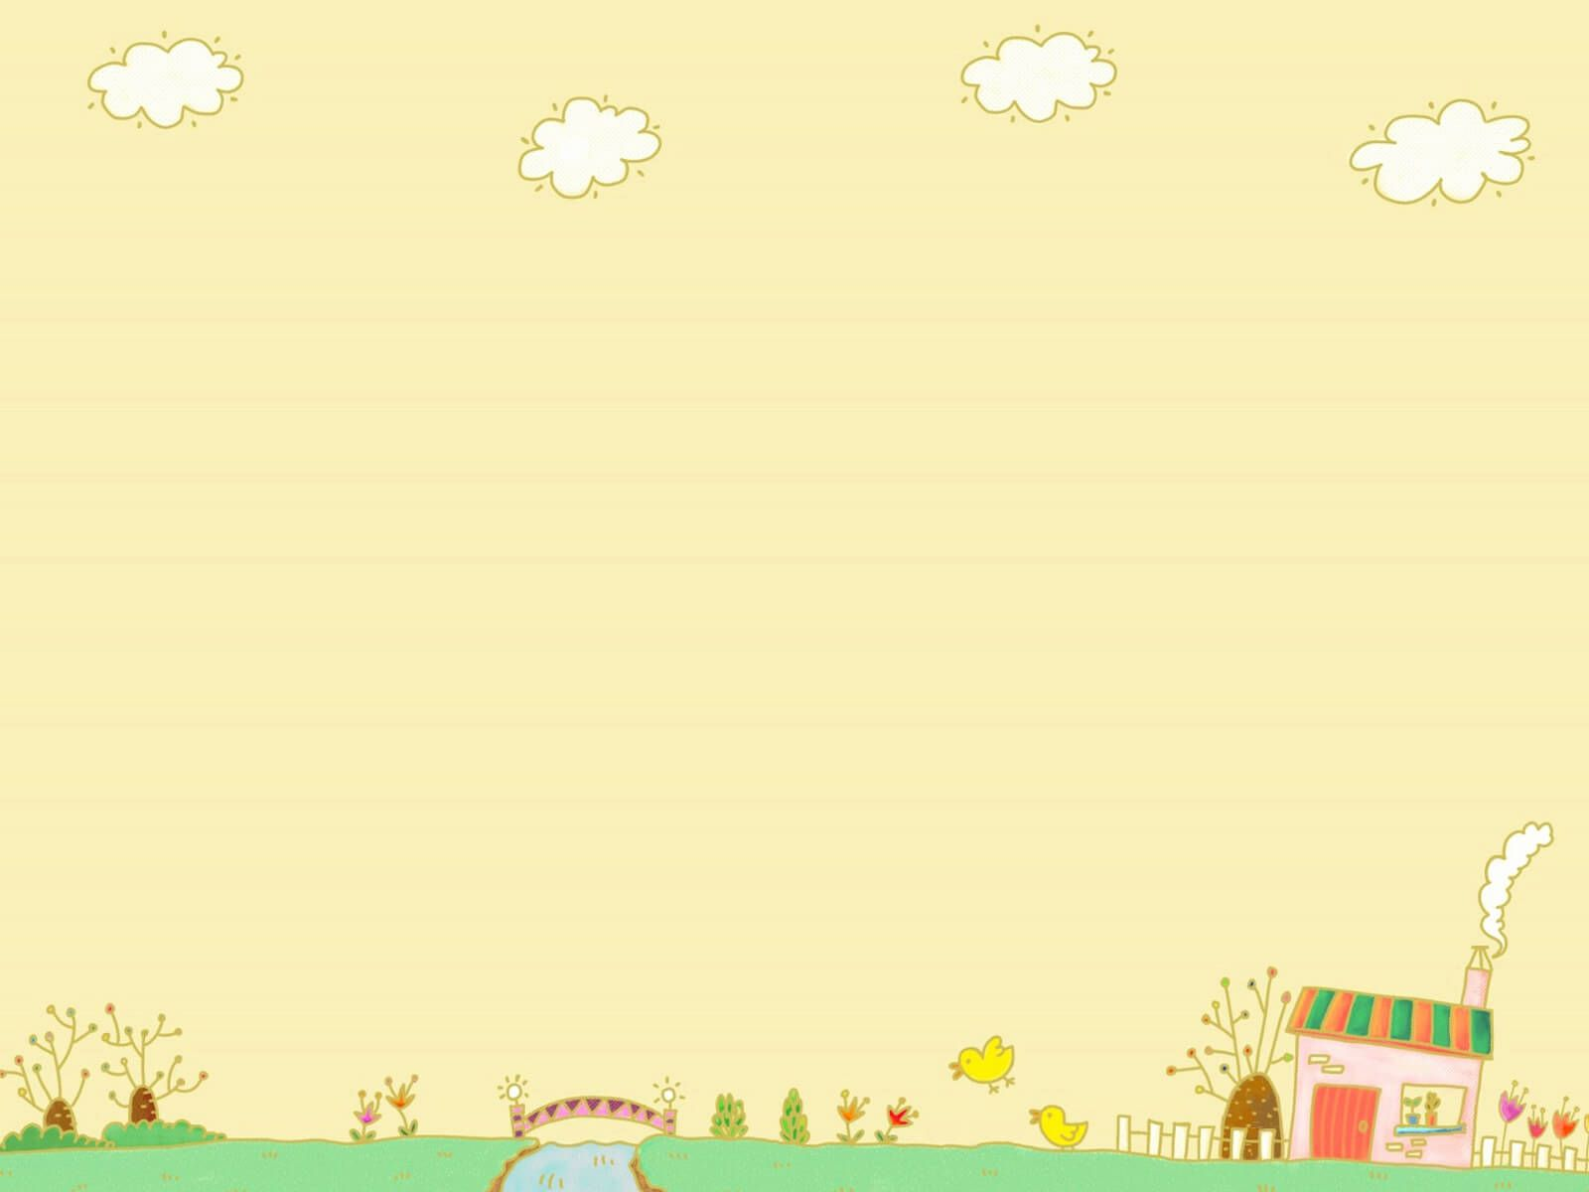
Bàn chân là bộ phận quan trọng của cơ thể, giúp nâng đỡ cơ thể. Bàn chân gồm 4 phần( mu bàn chân, các ngón chân, lòng bàn chân và gót chân)

Slide 8

TRÒ CHƠI
AI TÀI GIỎI

Slide 9

Cách chơi: Trên màn hình xuất hiện hình ảnh những hành động nên làm và không nên làm đối với đôi chân. Nhiệm vụ của các đội là chọn hình ảnh về những hành động nên làm với đôi chân
Luật chơi: Sau 3 giây suy nghĩ, các con hãy tìm nhanh và đúng việc nên làm đối với đôi chân. Mỗi câu trả lời đúng sẽ giành 1 bông hoa. Trò chơi kết thúc, đội nào giành nhiều bông hoa nhất sẽ là đội chiến thắng.

Slide 10
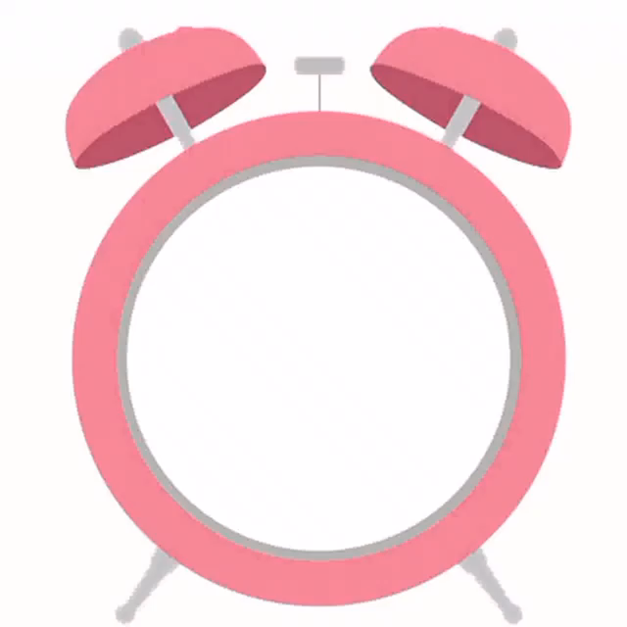
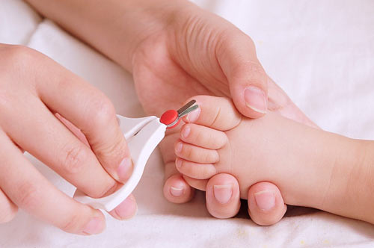
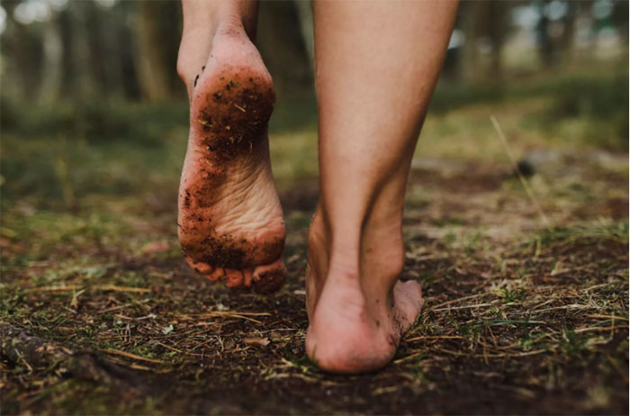
1. Cắt móng chân
2. Đi chân đất

Slide 11
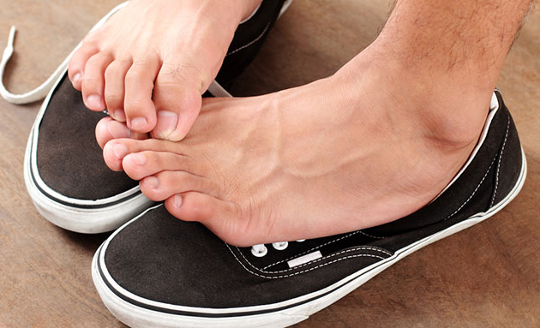
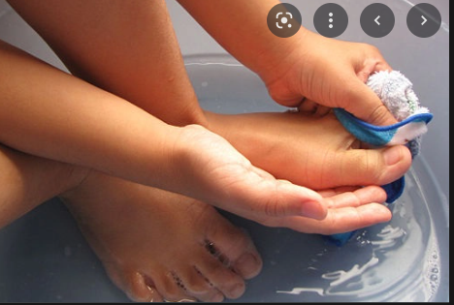
1. Đi giầy chật
2. Rửa chân sạch sẽ

Slide 12
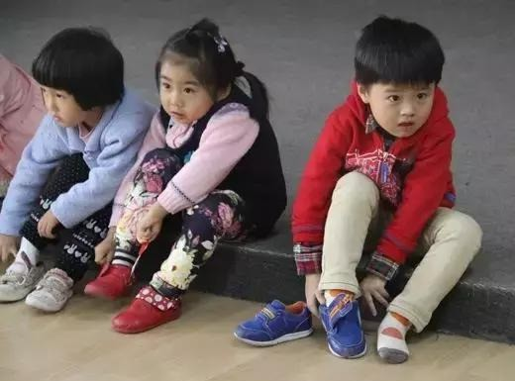
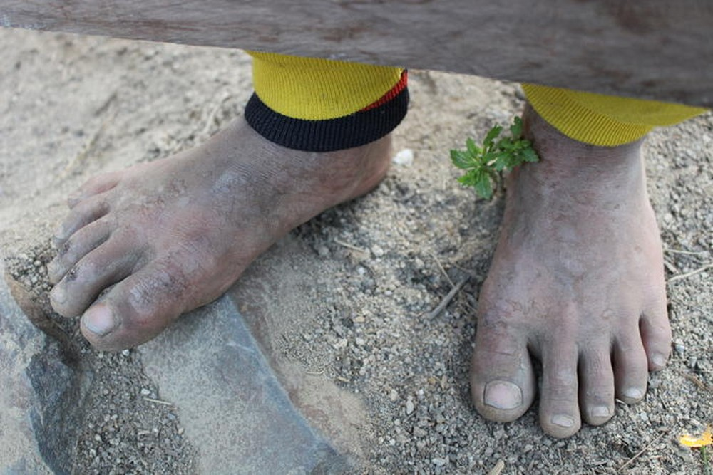
1. Ra ngoài phải đi giầy dép
2. Chân không đi tất khi trời lạnh

Slide 13
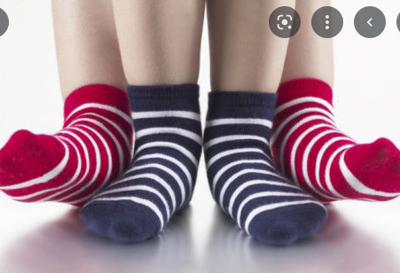
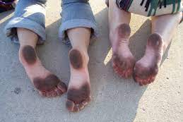
1. Đi tất khi trời lạnh
2. Đôi chân không được vệ sinh sạch sẽ

Slide 14

Thank you

